Slide 1
THÀNH ĐOÀN TP. HỒ CHÍ MINH
TÀI LIỆU
SINH HOẠT CHI ĐOÀN THÁNG 8

Slide 2
NHỮNG NGÀY KỶ NIỆM TRONG THÁNG 8
Ngày 01/8/1930: Kỷ niệm 94 năm Ngày truyền thống ngành Tuyên giáo của Đảng
Ngày 12/8/1999: Ngày Quốc tế Thanh Thiếu niên
Ngày 19/8/1945: Kỷ niệm 79 năm Ngày Cách mạng tháng Tám thành công
Ngày 19/8/1945: Ngày Truyền thống Công an Nhân dân Việt Nam
Ngày 20/8/1988: Kỷ niệm Ngày sinh của Chủ tịch Tôn Đức Thắng
Ngày 25/8/1911: Kỷ niệm Ngày sinh Đại tướng Võ Nguyên Giáp

Slide 3
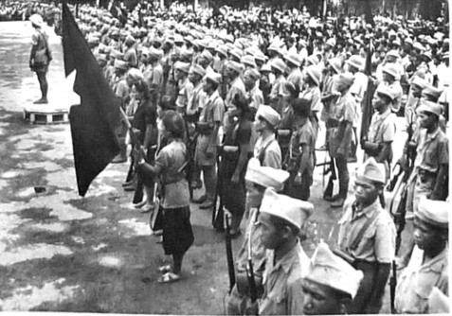
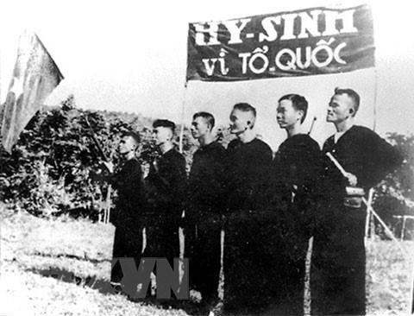
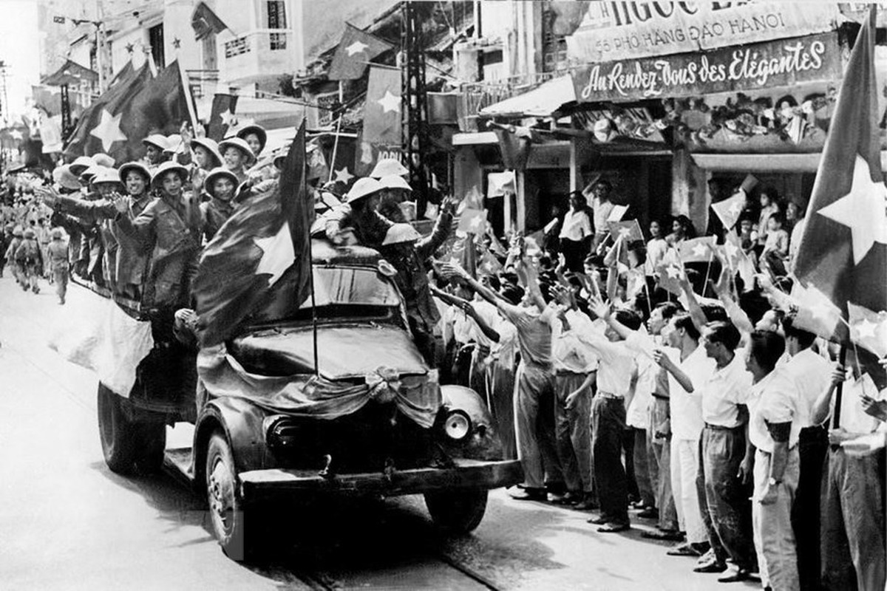
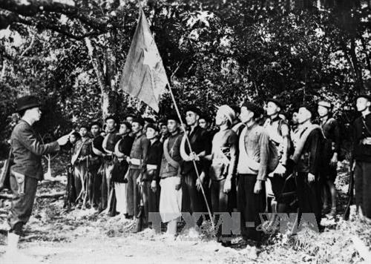
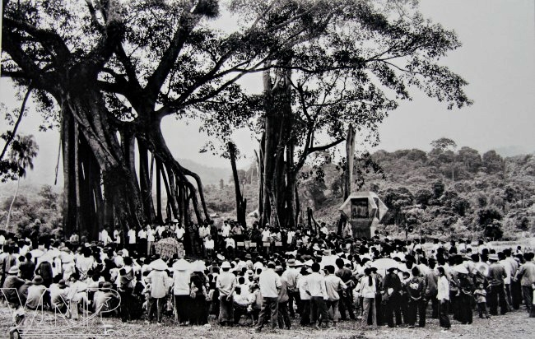
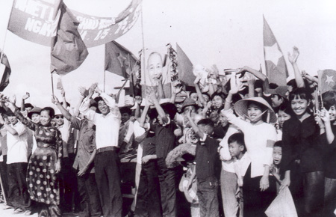
Góc Lịch sử: Cách mạng tháng Tám năm 1945 “Thời cơ và những quyết định lịch sử”
Ngay từ khi mới ra đời, Đảng ta đã biết chăm lo xây dựng lực lượng cách mạng, làm cho lực lượng cách mạng đủ mạnh, thu hút được đông đảo Nhân dân tham gia; từ đó làm thay đổi so sánh lực lượng giữa ta và địch, tạo ra những thời cơ chín muồi để đưa Cách mạng đến thành công. Bàn về thành công của Cách mạng Tháng Tám năm 1945, không thể không nhắc đến bài học về vấn đề nắm bắt thời cơ, đề ra những quyết sách chính xác và kịp thời của Đảng và Chủ tịch Hồ Chí Minh.
Thời điểm đó, tình hình chính trị vô cùng phức tạp, phát xít Nhật đảo chính hất cẳng Pháp (09/3/1945). Việc nắm bắt thời cơ được thể hiện ngay khi Đảng đưa ra những dự báo về tình thế cách mạng để dân tộc Việt Nam vùng lên giành chính quyền về tay Nhân dân. Ngay trong đêm đó, Hội nghị Ban Thường vụ Trung ương mở rộng quyết định phát động một cao trào cách mạng làm tiền đề cho Tổng khởi nghĩa.

Slide 4
Góc Lịch sử: Cách mạng tháng Tám năm 1945 “Thời cơ và những quyết định lịch sử”
Ngày 12/3/1945, Trung ương Đảng ra Chỉ thị “Nhật - Pháp bắn nhau và hành động của chúng ta”, trong đó phân tích: "Mặc dù tình hình chính trị khủng hoảng sâu sắc, nhưng điều kiện khởi nghĩa ở Đông Dương chưa thực sự chín muồi" và dự báo "ba cơ hội tốt" "sẽ giúp cho những điều kiện khởi nghĩa ở Đông Dương chín muồi một cách mau chóng và một cao trào cách mạng nổi dậy: Chính trị khủng hoảng (quân thù không rảnh tay đối phó với cách mạng); Nạn đói ghê gớm (quần chúng oán ghét quân cướp nước); Chiến tranh đến giai đoạn quyết liệt (Đồng minh sẽ đổ bộ vào Đông Dương đánh Nhật)”.
Từ tháng 3 đến tháng 8/1945, Đảng ta tiếp tục đề ra nhiều chủ trương nhằm chuyển hướng đấu tranh cách mạng, củng cố lực lượng như: thống nhất các lực lượng vũ trang thành “Việt Nam Giải phóng quân” (tháng 4/1945); ra Chỉ thị tổ chức các Ủy ban Dân tộc giải phóng các cấp và chuẩn bị thành lập Ủy ban giải phóng dân tộc Việt Nam, tức Chính phủ lâm thời cách mạng Việt Nam...
Cũng nhờ chọn đúng thời cơ mà sức mạnh của Nhân dân ta được nhân lên gấp bội: từ ngày 14 đến ngày 18/8, cuộc Tổng khởi nghĩa nổ ra giành thắng lợi ở nông thôn đồng bằng Bắc Bộ, đại bộ phận miền Trung, một phần miền Nam và ở các thị xã: Bắc Giang, Hải Dương, Hà Tĩnh, Hội An, Quảng Nam... Ngày 19/8, khởi nghĩa giành chính quyền thắng lợi ở Hà Nội. Ngày 23/8, khởi nghĩa thắng lợi ở Huế và Bắc Kạn, Hòa Bình, Hải Phòng, Hà Đông, Quảng Bình, Quảng Trị, Bình Định, Gia Lai, Bạc Liêu... Ngày 25/8, khởi nghĩa thắng lợi ở Sài Gòn - Gia Định, Kon Tum, Sóc Trăng, Vĩnh Long, Trà Vinh, Biên Hòa, Tây Ninh, Bến Tre... Ở Côn Đảo, Đảng bộ nhà tù Côn Đảo đã lãnh đạo các chiến sĩ cách mạng bị giam cầm nổi dậy giành chính quyền

Slide 5
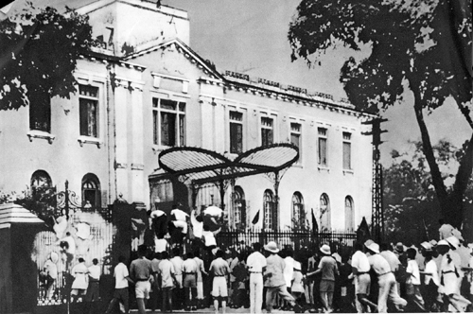
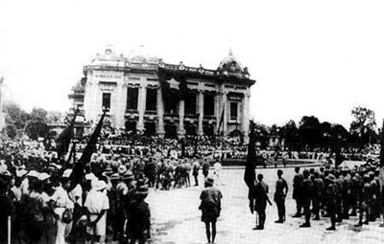
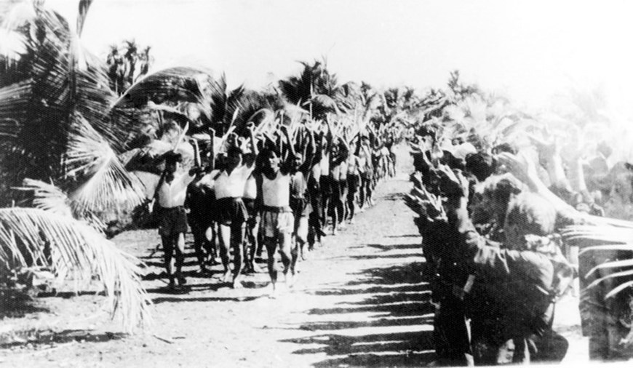
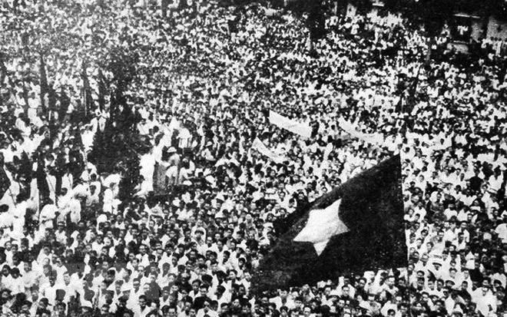
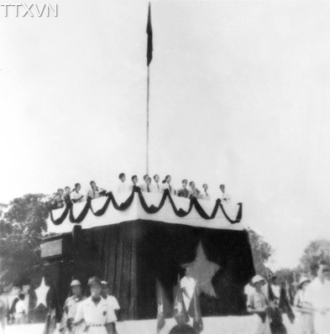
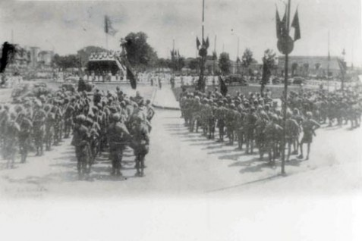
Góc Lịch sử: Cách mạng tháng Tám năm 1945 “Thời cơ và những quyết định lịch sử”
Chỉ trong vòng 15 ngày cuối tháng 8/1945 (từ 13 đến 28/8/1945), dưới sự lãnh đạo của Đảng và Chủ tịch Hồ Chí Minh, 25 triệu đồng bào ta, với tinh thần "đem sức ta mà giải phóng cho ta" đã nhất tề vùng lên giành chính quyền, tổng khởi nghĩa thắng lợi hoàn toàn. Cách mạng Tháng Tám thành công, ngày 02/9/1945, tại Quảng trường Ba Đình (Hà Nội), Chủ tịch Hồ Chí Minh thay mặt Chính phủ lâm thời trịnh trọng đọc bản Tuyên ngôn độc lập, tuyên bố trước quốc dân và thế giới: “Nước Việt Nam có quyền hưởng tự do và độc lập, và sự thật đã thành một nước tự do, độc lập. Toàn thể dân tộc Việt Nam quyết đem tất cả tinh thần và lực lượng, tính mạng và của cải để giữ vững quyền tự do, độc lập ấy!”
Nguồn Tư liệu: https://dangcongsan.vn/tu-tuong-van-hoa/cach-mang-thang-tam-nam-1945-thoi-co-va-nhung-quyet-sach-lich-su-588451.html

Slide 6
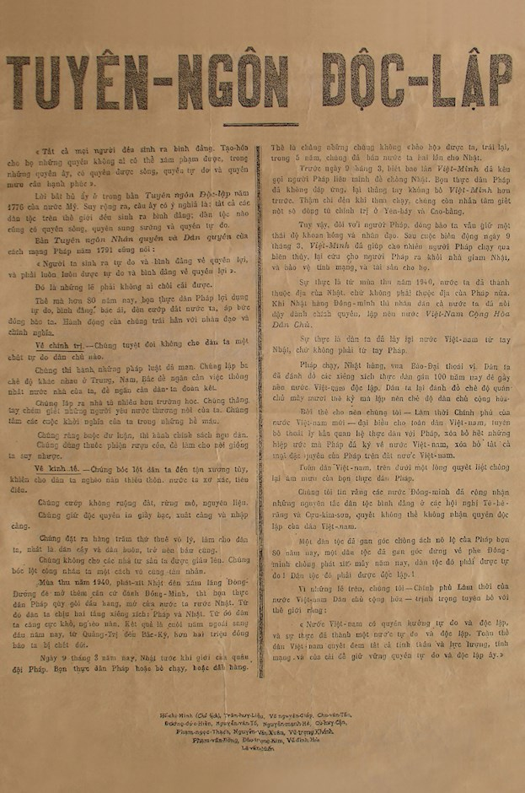
GÓC CHIA SẺ: TUYÊN NGÔN ĐỘC LẬP NGÀY 02/9/1945
Cách mạng Tháng Tám thành công, ngày 2/9/1945 tại Quảng trường Ba Đình, Chủ tịch Hồ Chí Minh trịnh trọng đọc bản Tuyên ngôn Độc lập tuyên bố với toàn thể quốc dân đồng bào và thế giới về sự ra đời của nước Việt Nam dân chủ cộng hòa (nay là nước Cộng hòa xã hội chủ nghĩa Việt Nam).
Bản Tuyên ngôn Độc lập về quyền con người, quyền dân tộc và sự thống nhất biện chứng giữa quyền con người và quyền dân tộc, về khát vọng và tinh thần đấu tranh kiên cường để giữ vững nền độc lập, tự do, do Chủ tịch Hồ Chí Minh soạn thảo, đến nay, vẫn vẹn nguyên giá trị.
Tư liệu:
https://special.nhandan.vn/tuyengondoclap_toanvan/index.html
Bản Tuyên ngôn độc lập ngày 02/9/1945

Slide 7
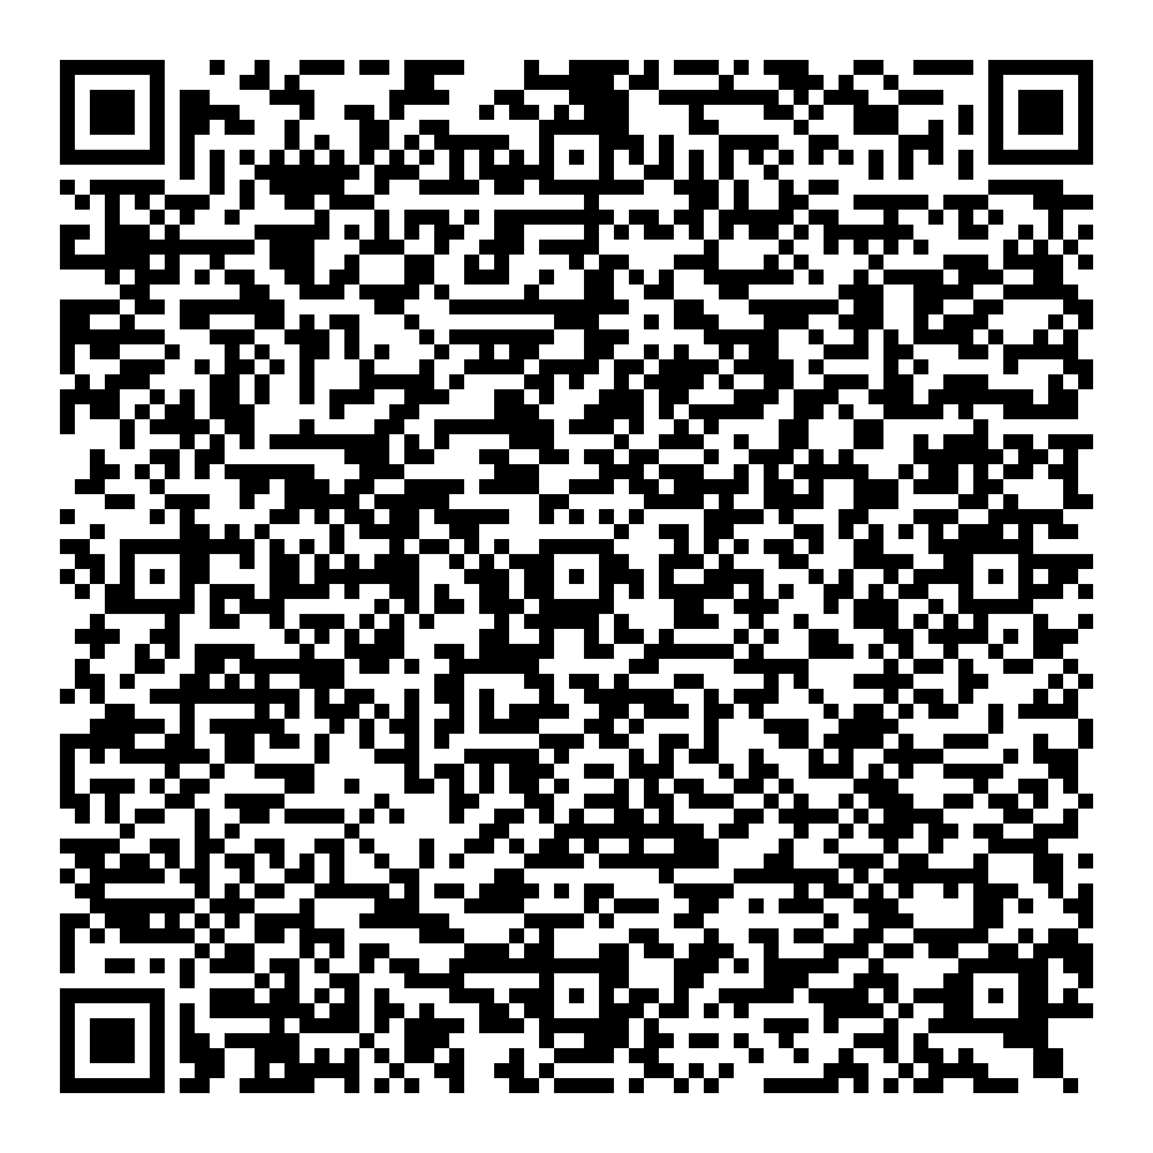
Giới thiệu tác phẩm "Xây dựng và phát triển nền đối ngoại ngoại giao Việt Nam toàn diện, hiện đại mang đậm bản sắc "cây tre Việt Nam" của đồng chí Tổng Bí thư Nguyễn Phú Trọng
TOÀN VĂN TÁC PHẨM

Slide 8
KHỞI ĐỘNG DỰ ÁN TÌNH NGUYỆN "MÁY TÍNH CŨ - TRI THỨC MỚI"
Nhằm chào mừng Đại hội đại biểu Hội Liên hiệp Thanh niên Việt Nam Thành phố Hồ Chí Minh lần thứ IX, nhiệm kỳ 2024 - 2029, tiếp tục xác lập thực hiện các nội dung phối hợp giữa Hội Liên hiệp Thanh niên Việt Nam Thành phố, Hội Sinh viên Việt Nam Thành phố với Hội Doanh nhân trẻ Thành phố, trong đó có việc triển khai các hoạt động trong khuôn khổ Chiến dịch tình nguyện Mùa hè xanh thiết thực, hiệu quả, phát huy sự tham gia và đóng góp của cộng đồng Doanh nhân trẻ Thành phố tham gia các hoạt động tình nguyện vì cộng đồng, Hội Doanh nhân trẻ Thành phố triển khai, phát động trong các cấp bộ Hội, hội viên Hội Doanh nhân trẻ Thành phố và cộng đồng Doanh nhân trẻ Thành phố cùng tham gia thực hiện dự án tình nguyện “Máy tính cũ - Tri thức mới”.
Chương trình phát động rộng rãi trong xã hội đóng góp máy tính đã qua sử dụng hoặc linh kiện máy tính để thực hiện nâng cấp, sửa chữa, trao tặng cho học sinh, sinh viên có hoàn cảnh khó khăn, vươn lên học tốt. Trên cơ sở hội thu, Đội hình "Máy tính cũ - Tri thức mới" cấp Thành do Trường Đại học Bách Khoa, ĐHQG-HCM phụ trách sẽ sửa chữa, nâng cấp, trao tặng tại các hoạt động trong khuôn khổ Chiến dịch tình nguyện Mùa hè xanh năm 2024 và chào mừng năm học mới 2024 - 2025.

Slide 9
CUỘC VẬN ĐỘNG “NGƯỜI VIỆT NAM - ƯU TIÊN DÙNG HÀNG VIỆT NAM”

Slide 10
CUỘC VẬN ĐỘNG “NGƯỜI VIỆT NAM - ƯU TIÊN DÙNG HÀNG VIỆT NAM”

Slide 11
CUỘC VẬN ĐỘNG “NGƯỜI VIỆT NAM - ƯU TIÊN DÙNG HÀNG VIỆT NAM”

Slide 12
CUỘC VẬN ĐỘNG “NGƯỜI VIỆT NAM - ƯU TIÊN DÙNG HÀNG VIỆT NAM”

Slide 13
THÀNH ĐOÀN TP. HỒ CHÍ MINH
TÀI LIỆU
SINH HOẠT CHI ĐOÀN THÁNG 8

